Slide 1
深圳市赛克斯康科技有限公司
01
02
03
04
公司介绍
研发体系
生产体系
销售体系
COMPANY
TEAM
PRODUCT
CUSTOMER

Slide 2
公司简介
01
企业简介
企业文化
发展历程
组织结构
业绩增长
PART 01

Slide 3
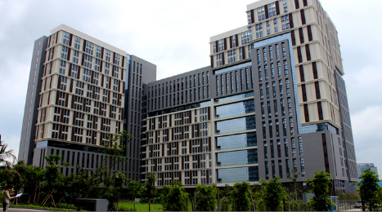
企业简介
赛克斯康公司成立于2009年8月16日，地处于广东省深圳市龙华区清湖宝能科技园，在总建设面积约150万平方米的宝能科技园内赛克斯康拥有1000平以上的现代化办公室和车间。
现代化的科技园区基础设施一应俱全，自助餐厅，运动场，休息厅，乒乓球，羽毛球，培训中心等。为便于员工上下班，配备专车接送，充分体现企业以人为本的管理理念。

Slide 4
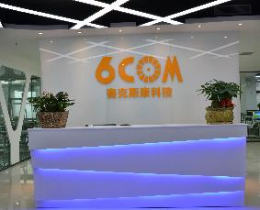
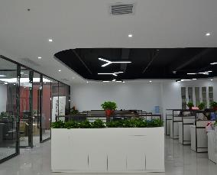
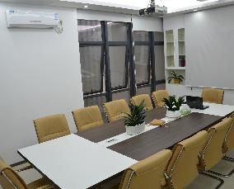

企业简介
前台
办公区
会议室
接待大厅

Slide 5
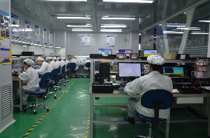
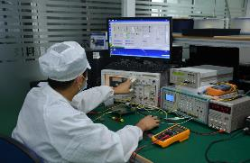
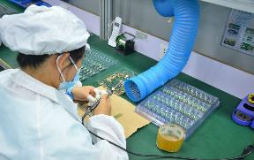
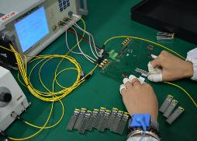
产品介绍
赛克斯康定位光传输整体方案提供商。
全球50强运营商中,9家运营商应用赛克斯康产品。
借助企业对国际前沿科技发展的不断跟踪和引进,可为用户提供全面的数据网络用光/电模块解决方案,CFP、CFP2、CFP4、QSFP+、QSFP+28、SFP、BIDI(单纤双向)、CWDM、DWDM、SFP28、X2、XFP、SFP+等各种类型光/电收发一体模块传输距离覆盖100米到120公里范围,和无源MUX/DEMUX全系列产品。赛克斯康的光/电模块具备和各种主流交换机系统的全面兼容能力,可广泛应用于IP局域网、城域网、广域网、电信传输网,为用户提供最为灵活的网络互联解决方案。
Notes:
这个放在生产部分介绍

Slide 6
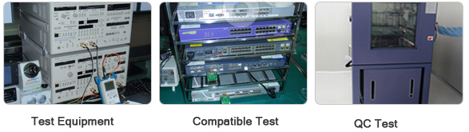
测试设备
深圳市赛克斯康光模块广泛兼容华为(Huawei),爱立信(Ericsson),新飞通(neophotonics),菲尼萨(FINISAR),索尔思(Source photonics),WTD,捷迪讯(JDSU),中兴(ZTE),烽火(Fiberhome),惠普(HP),华三(H3C)思科(Cisco),瞻博(Juniper),极进(Extereme),阿尔卡特公司(Alcatel),安奈特(Allied Telesis),网捷(Foundry),凯创(Enterasys),友讯集团(D-Link),合勤科技(ZyXEL)....等109个不同国际和国内品牌。
Notes:
也放在生产部分介绍

Slide 7

企业文化
公司的愿景
核心价值观
创SFP产品的一流企业
学习、创新、团结、拼搏、感恩、诚信、共赢、成长
公司的使命
以质量提高价值
为顾客创造价值
为员工创造机会
为企业实现未来
Notes:
不需要

Slide 8
发展历程
发布CWDM System,DWDM System,公司业绩实现翻倍增长,公司迁入展滔科技大厦,场地扩大3倍,更好的为全球客户服务。
发布QSFP+ SR4,LR4、CFP 40G,CFP10产品,公司顺利参加ECOC,公司实施股化改造,公司授权第一批三位在职股东。
完成公司架构重组,完善公司管理体系，成功发布100G QSFP28 LR4-Lite/ ER4-Lite/ CWDM4和25G SFP28 ER-Lite产品
公司新产品SFP+ ER/ZR在美国A&AT小批量实用,并发布CWDM SFP+,DWDM SFP+ 80KM。
2009
2010
2011
2012
2013
2014
2015
2016
2017
2009年8月16日公司成立,SFP+ SR LR,X2,XENPAK系列推向市场,俄罗斯著名的数据中心MAIL.RU 批量应用我司产品。
发布XFP SR/LR/ER/ZR/3G SFP,CWDM XFP 80KM,DWDM XFP 80KM,业绩在美国市场实现300%的增长,同时辐射南美市场巴西,阿根廷。
发布 XPON OLT,公司批量导入ERP管理软件,全面系统的提升客户的服务管理水平。
发布100G CFP公司搬入国家高新区宝能科技园,再次升级办公室和车 间档次及环境,向国内一流厂商看齐,向国际发起冲击。
参展瑞典哥德堡ECOC 2017展会，展示最新一代400G OSFP 与400G QSFP-DD产品，公司业绩突破9000万

Slide 9
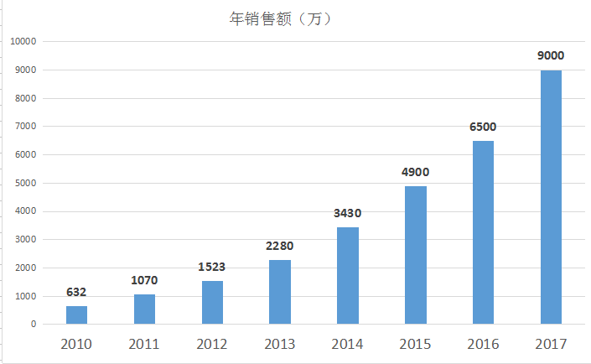
业绩增长
年销售额增长图表
序号 | 年份 | 销售额（万） | 增长率
1 | 2010 | 632
2 | 2011 | 1070 | 41%
3 | 2012 | 1523 | 30%
4 | 2013 | 2280 | 33%
5 | 2014 | 3430 | 34%
6 | 2015 | 4900 | 30%
7 | 2016 | 6500 | 25%
8 | 2017 | 9000 | 28%
年销售额增长图表（单位:万）
Notes:
放在后面业务市场部分介绍

Slide 10
组织结构
总经办
人力资源行政部
物流部
推广部
销售部
研发部
采购部
财务部
生产部
仓 库
Notes:
架构图需更新

Slide 11
研发体系
02
产品介绍
优势产品
生产车间
测试设备
产品兼容
PART 02

Slide 12
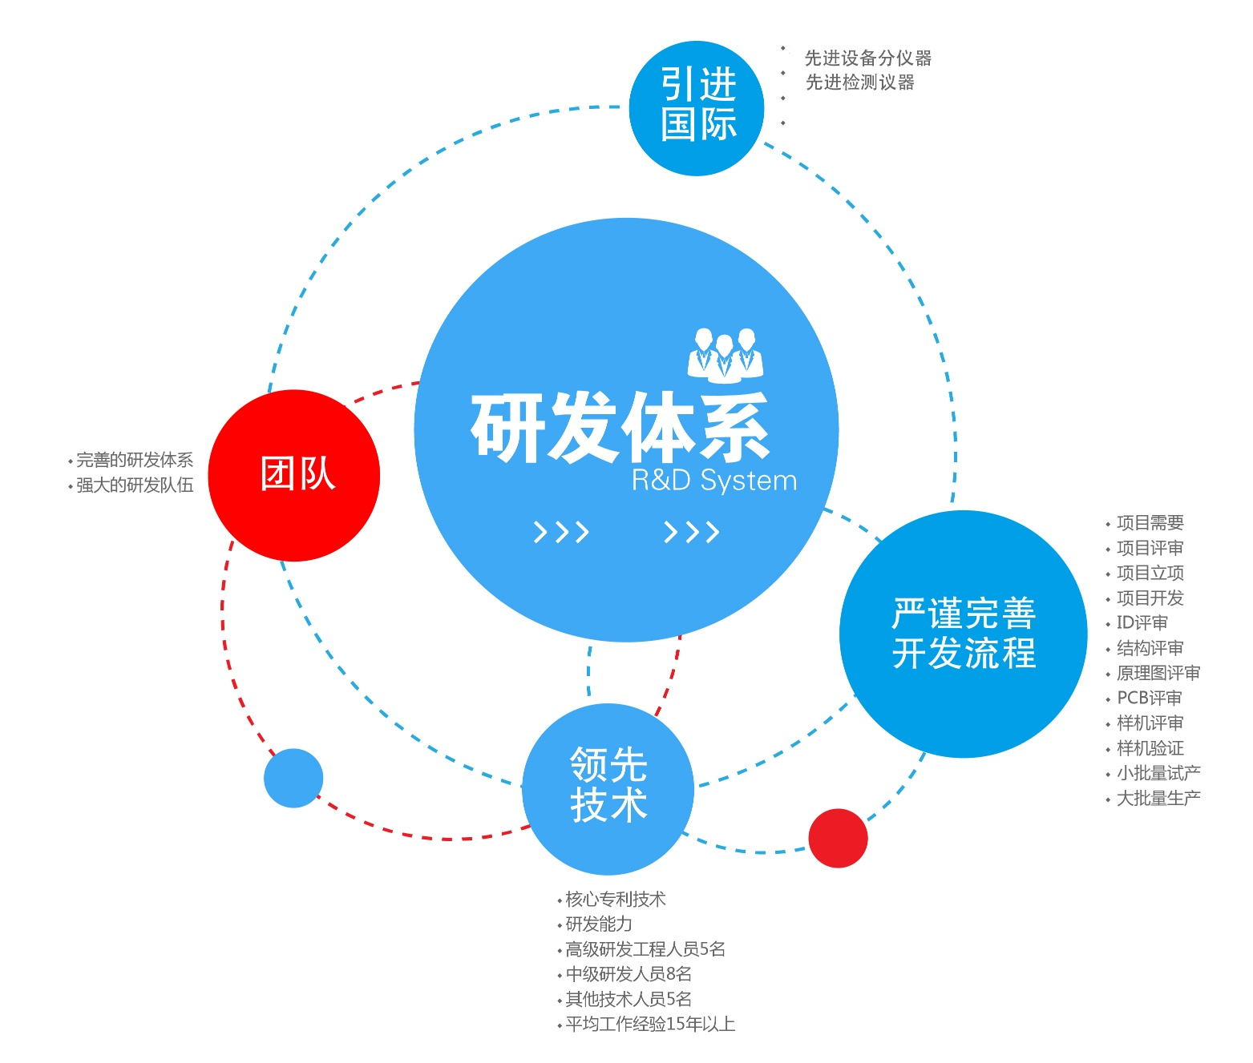
研发

Slide 13




研发人员
姓名：xx
职位：xxx
姓名：xx
职位：xxx
姓名：xx
职位：xxx
姓名：xx
职位：xxx

Slide 14
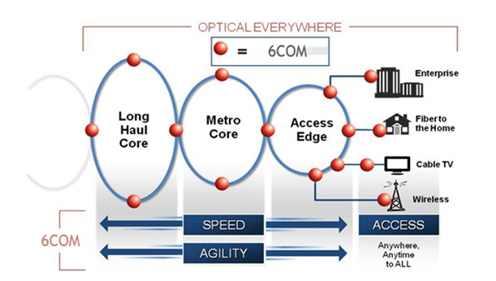
可调谐激光解决方案
Notes:
这个可以放在研发最后一part， 服务项目

Slide 15
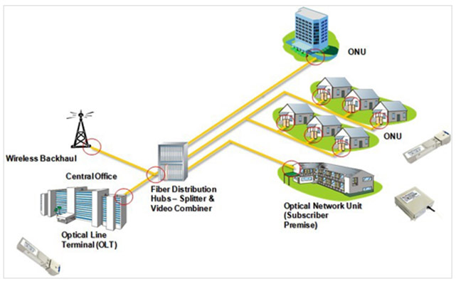
FTTX网络解决方案
Notes:
放在研发最后一part, 主题：服务项目

Slide 16
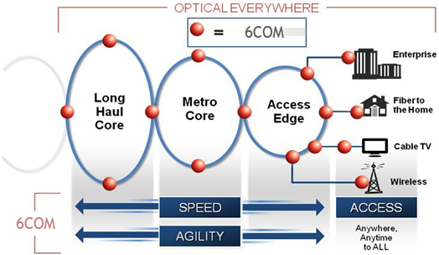
电信网络解决方案
Notes:
放在研发最后一part, 主题：服务项目

Slide 17
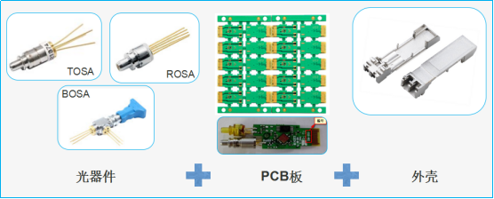
光纤模块的组成
作为全球专业的光模块制造厂商，6COM光通信倚靠过硬的研发实力，专业的服务质量，获得新老客户的一致好评与信赖！ 那么光模块是由哪些原材料组成的呢？大体来说有三大部分：
Notes:
放在生产环节

Slide 18
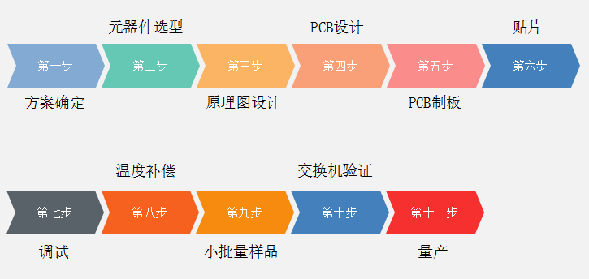
光模块研发流程
1.方案确定：确定好模块的框架和功能。 2.元器件选型：选型包括光组件（TOSA,ROSA,BOSA)选型、IC选型和样品请购。 3.原理图设计:包括MCU控制电路、模块功能电力设计和电源电路设计。 4.PCB设计：包括信号完整性设计和高速电路仿真，这些工作大概耗时约半个月到一个月。 5.PCB制板：我司需要提供PCB加工文件和Gerber文件个给制版厂进行PCB板的制作。 6.PCB板贴片：在PCB基础上进行加工，是一项复杂繁多的工艺流程。制版厂需把光绘文件给贴片厂，我司则要提供贴状图/贴装表给贴片厂。 7.光模块性能调试：要进行发射、接收调试和协议功能调试，还要测试通光度、光功率、灵敏度、电流、电压和眼图，看它们是否正常，虽然我们一句话带过，但是整个过程集聚了整个研发团队的汗水和心血，每款产品都是他们智慧的结晶。
Notes:
放在研发团队的下一part， 然后插入公司主要优势优势产品， 简单介绍卖点

Slide 19
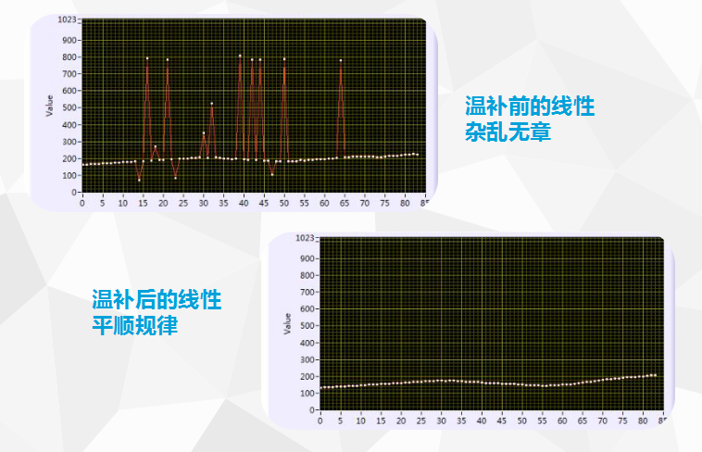
温度补偿
8.温度补偿：进行温度补偿这项工作，需要花费技术人员大量的时间，以每上升或降低5度（或10度）为一个节点来计算它的斜率，得出结果后再写入光模块相应的IC（芯片）里，这项工作使我们的技术人员至少得在高低温循环老货箱前呆上十几个小时甚至更长时间。原材料和制造成本的增加，这就是工业级光模块产品价格偏高的原因所在。温补后和温补前工作电流对比图：
Notes:
这个不要

Slide 20
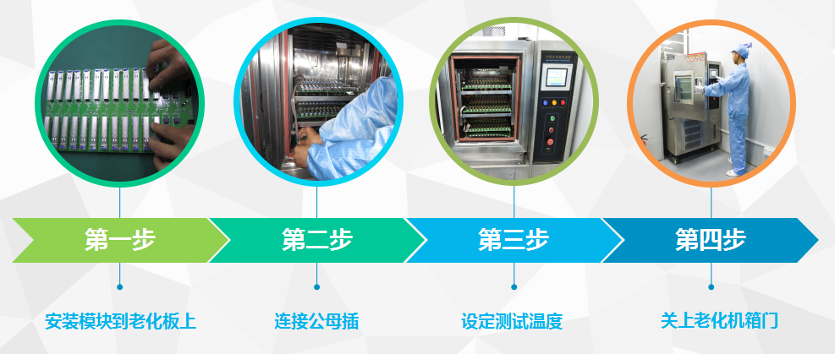
小批量试产
9.小批量样品：量产前的小批量试产是非常必要的，如果盲目的把产品大批量投入市场，一旦发生问题，会导致非常严重的后果。样品做出来之后，需要配合的是高低温老化测试（24小时以上），去验证产品各项参数的稳定性和和合格率。
Notes:
不要

Slide 21
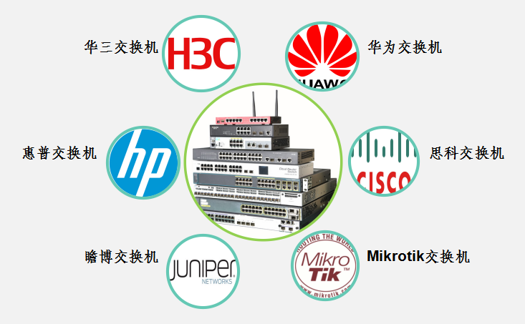
交换机验证
10.交换机验证：把模块插入交换机检查是否正常工作和审计EEPROM信息。
Notes:
不要

Slide 22
量产
11.量产：经过各种测试验证后，接踵而至的是批量生产。 对于整个研发流程，我司都严格把关每一道工序。作为一个专业的制造商，我们专注于稳定的质量以及优质的服务。希望顾客能在我们的合作中得到强有力的支持！
Notes:
不要

Slide 23
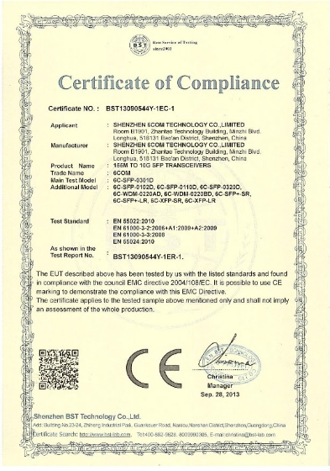

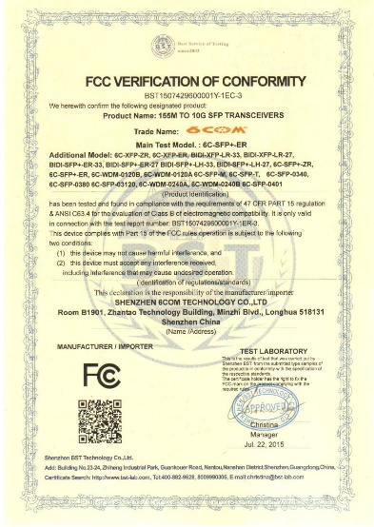
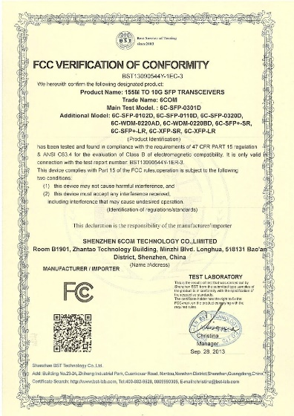

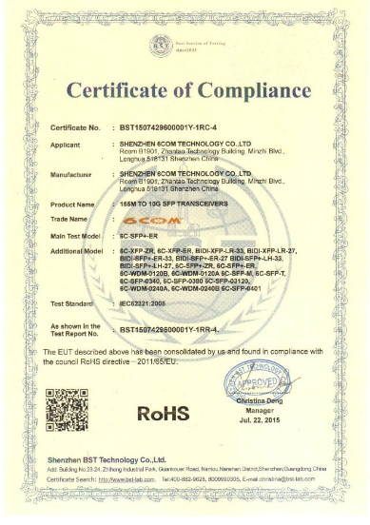
SFP CE FCC RoHS
Notes:
证书放在优势主打产品后面， 然后ce 这些证书放在TUV and ISO 后面， 位置调换下

Slide 24
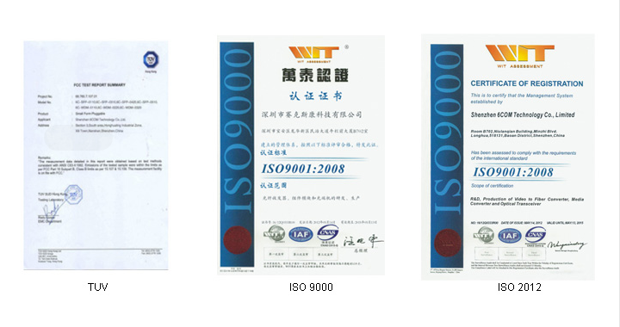

TUV 、 ISO 9000 2012 2015

Slide 25
生产体系
03
厂房介绍
光模块生产工艺流程
质检项目
兼容验证测试
PART 03

Slide 26
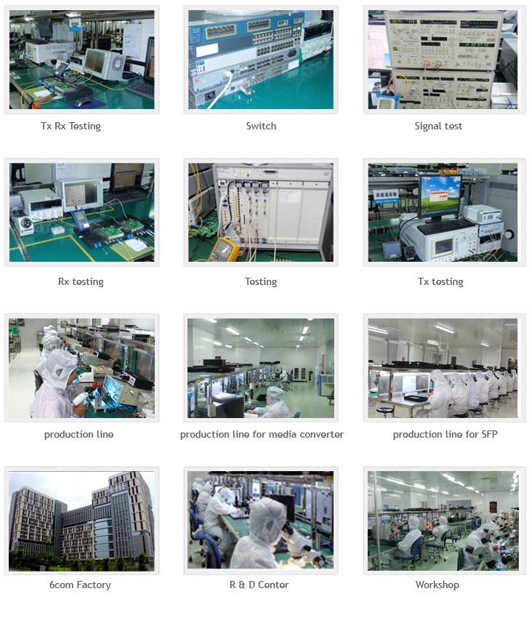
厂房展示
Notes:
图片拍真实点

Slide 27
光模块生产工艺流程
作为全球专业光模块制造商，6COM倚靠过硬的研发实力，专业的服务质量，获得新老客户的一致好评与信赖。
作为生产厂商，我们从源头抓产品质量。自项目选型，PCB板设计，PCB打样，到产品的小批量，光电子元器件厂商的选择，以及配套的包装材料和生产辅料的采购与选型等，每一步都是严格按照行业标准，超出同行来高要求，以达到产品的高质量。项目选型之初，我司就选择大型的电子元器件/芯片供货商。
电子元器件易天全部选择村田，TDK,太诱，国巨这四个品牌；芯片选用美信一级代理商合作。PCB板布线设计，实用与美观相结全，板子质量方面，镀硬金金手指厚度严格控制，保证在0.38UM以上。打样及小批量试时，更会多次进行测样调试，力求最大化优化PCB板方案，以保证批量出货的稳定性和一致性。
Notes:
生产流程图片为主，简单文字介绍为辅

Slide 28
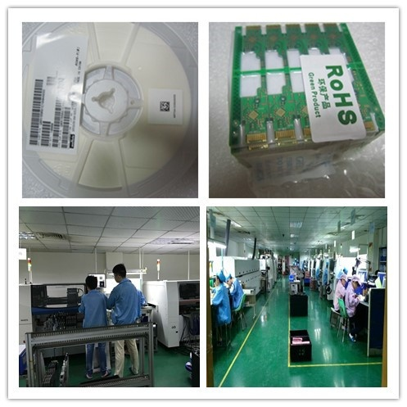
来料检验
物料进入工厂，每批次产品都会进行来料检验。下面就以我们最核心的原材料光电子元器件的来料检验来进行说明。看下面一组图片来初步了解一下
Notes:
不要

Slide 29
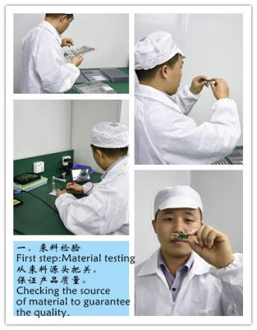
光电子器件的焊接、剪脚
来料检验后，进入生产的第一步，光电子器件的焊接，焊接前会对光电子器件进行剪脚，然后再进行焊接，具体操作如上图所示，焊接时有许多的注意事项：剪管脚长度要一致，管脚与焊盘的接触面积的控制，焊接要饱满，无锡尖，无虚焊漏焊，无连锡等都是要求我们的作业人员必须要精力集中，技术娴熟。
焊接好后的半成品，我们会进行第一轮的初测，目测和镜检。
Notes:
不要

Slide 30
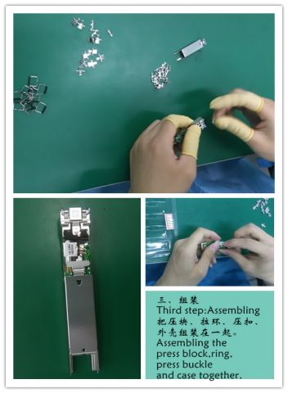
光模块的组装
组装好的产品会流入下一步，写A2信息及老化测试，以保证产品的稳定性。
Notes:
优化下，从剪角到组装整个串起来

Slide 31
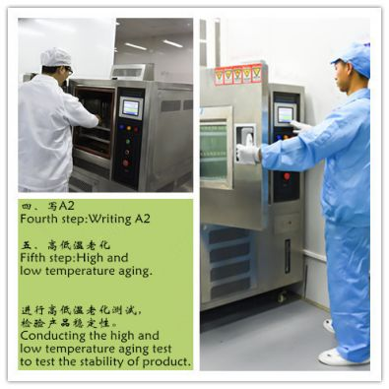
写A2信息及老化测试
Notes:
直接DDM 信息写入以及拼包，测试，清洗图片即可

Slide 32
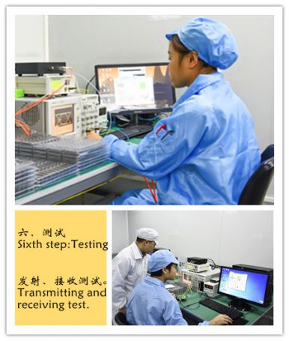
测试
高低温老化测试后会进行产品发射光功率，接收灵敏度等参数的测试。
Notes:
去掉

Slide 33
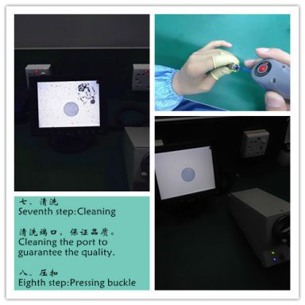
清洗，锁钣金件
测试工序完成后，良品流入下一个环节（清洗，锁钣金件），不良品返回返修区进行返修及重新测试。
Notes:
去掉

Slide 34
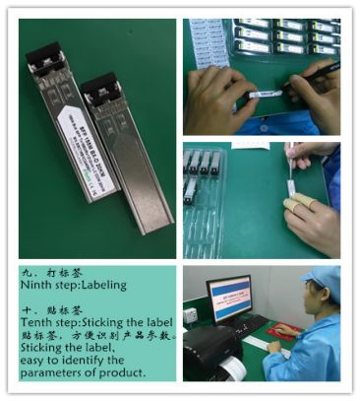
贴标包装
端口清洗干净，锁死钣金件后，要进行贴标包装等工序，如上图：
Notes:
图片优化

Slide 35
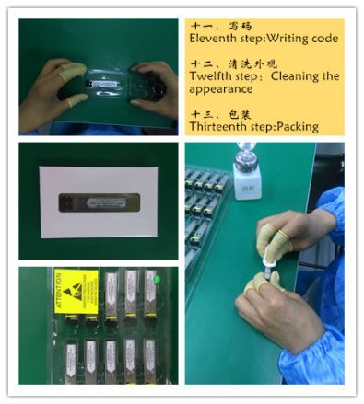
写码，清洗外观，包装
贴好标签后要录写A0信息，上交换机对接测试，质检后包装成品入库。
整个生产流程，我司都严格把关每一道工序，因为我们深深地认定，品质是我们唯一坚持的路。6COM光通信的每一个人都秉承质量第一，服务第一的信念，努力做好每一个细节，为赢得客户保驾护航。

Slide 36
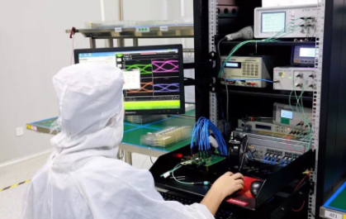
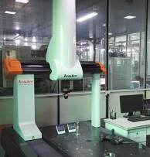
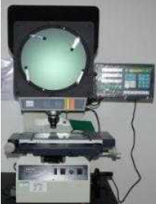
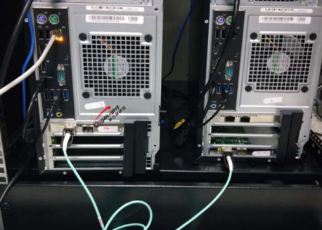
多种规范的质检项目,确保无批次质量事件
自建测试平台 | 生产测试项目
功能测试（含高低温） | 发射光功率、消光比、偏置电流、眼图余量、接收灵敏度、告警、去告警、工作电流
DDM测试 | 发射光功率、接收光功率、偏置电流、电压、温度
交换机测试 | 连通性、兼容性
写码测试 | 写码类型、PN/SN、厂商名、波长、速率、传输距离等
流量测试 | 数据流量包测试iperf
可靠性试验与测试 | 高温高湿试验与测试、高低温循环试验与测试、冷热冲击试验与测试
QC | QC测试项目
IQC | PCBA/PCB 五金外壳 电子元件 TOSA/BOSA/ROSA
IPQ PQC OQC | 外观检查 兼容性测试 数据流量测试
Notes:
去掉

Slide 37
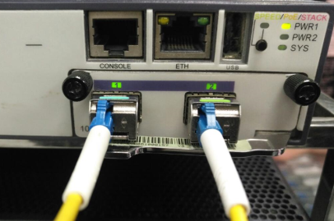

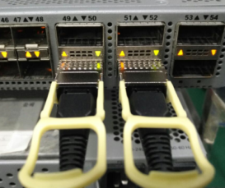
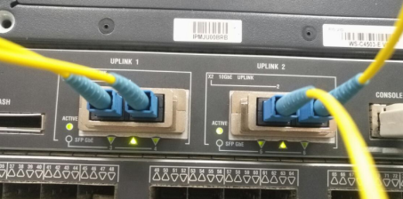
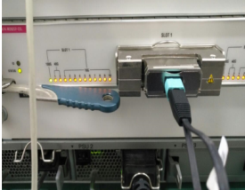
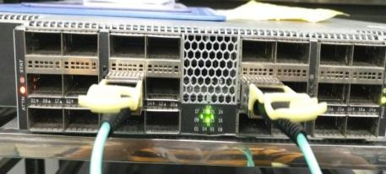
11年+兼容技术积累与严苛测试, 解决丢包、误码和CRC报错等一系列难题
15
兼容性测试项及报告摘要
兼容交换机主要品牌与上机测试示例
编号 | 测试项 | 必选 | 测试结果
1 | 连续读写 EEPROM 测试 | √ | PASS
2 | 兼容性测试 | √ | PASS
3 | 连通性测试 | √ | PASS
4 | 插拔测试 | √ | PASS
5 | 模块上交换机重启测试 | √ | PASS
6 | 端口协商测试 | √ | PASS
7 | 数字诊断功能测试 | √ | PASS
8 | 基本信息查询测试 | √ | PASS
9 | 重载 100%流量测试 | √ | PASS
10 | 轻载 10%流量测试 | √ | PASS

Slide 38

兼容品牌

Slide 39
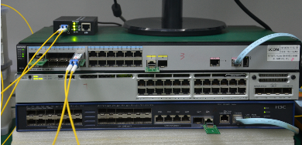
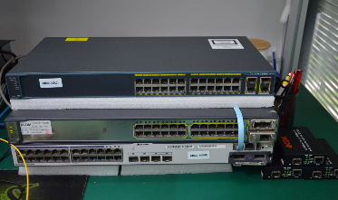
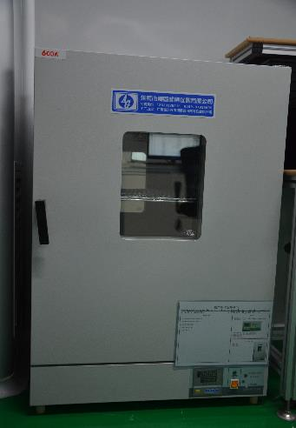
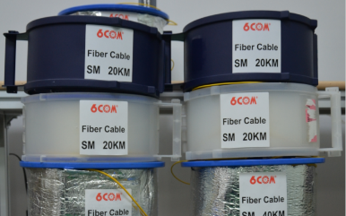
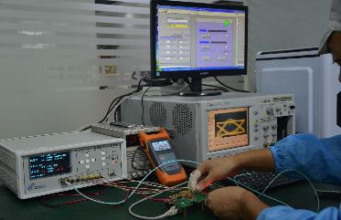
测试设备
兼容性测试平台
兼容性测试平台2
实纤测试
示波器整体测试平台
高温测试

Slide 40
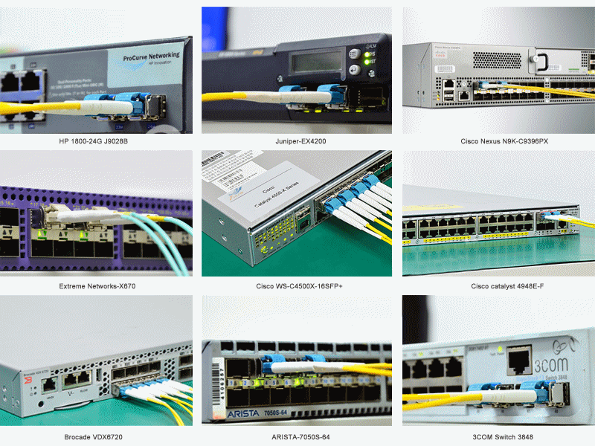

Slide 41
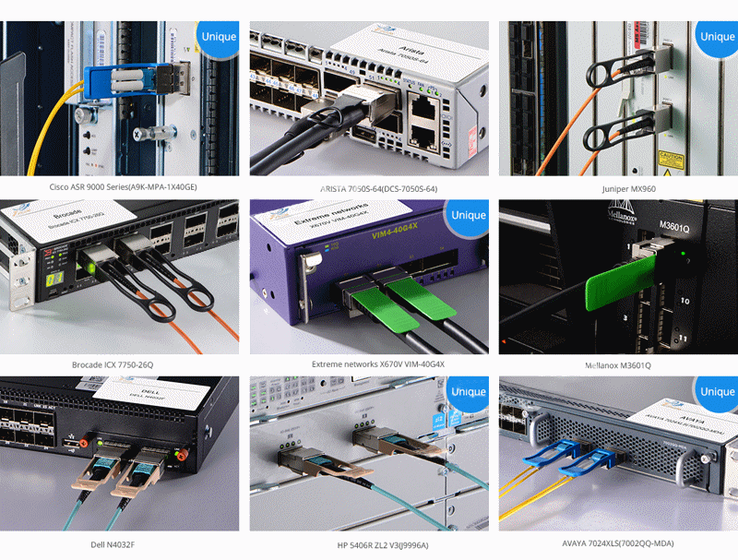
Notes:
可以拍一张专业的我们测试有的所有交换机的图片

Slide 42
销售体系
04
团队精英
产品
客户
售后
PART 04

Slide 43
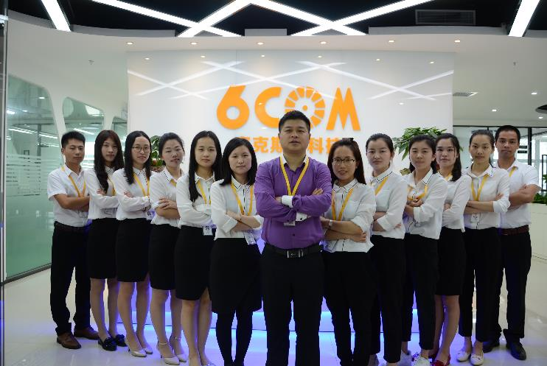
团队精英
业务精英
管理与销售团队
赛克斯康业务精英团队的专业素质一直是赛克斯康引以为豪的优势之一，赛克斯康严格要求所有业务人员上岗前经过专业产品知识培训，而在职业务员中80%拥有光模块行业经验5年以上，除了能帮客户解答产品基础知识的同时更能帮助客户解决产品售后等问题，自公司成立以来为能给客户提供高性能、低成本的产品而进行着坚持不懈的努力，和热情的服赛克斯康团队以专业的光模块技术支持务态度帮助客户实现理想价值。

Slide 44
产品介绍
6COM
10G
120G
8G
100G
4.25G
40G
2.5G
10G
1G
6G
3G
622M
155M
全速率的产品线
SFP/SFP+/XFP/SFP28/QSFP+/CFP/CFP2/CFP4/QSFP28 etc.

Slide 45


















产品线概述
数据通信光模块
有源光缆
相干光模块
400G QSFP-DD
200G QSFP-DD
100G QSFP28
100G CFP2
120G CXP
25G SFP28
10G SFP+
10G XFP
400G QSFP-DD AOC
200G QSFP56 AOC
100G QSFP28 AOC
120G CXP AOC
40G QSFP+ AOC
25G SFP28 AOC
10G SFP+ AOC
200G CFP2 DCO
100G CFP DCO
HD Video TRCV
12G-SDI SFP+
6G-SDI SFP+
3G-SDI SFP
无源器件
MPO布线
光纤收发器
OMUX
DWDM
CWDM
CCWDM
AAWG
PLC Splitter
VOA
1G
10G
BIDI
40G/100G Cabling
200G/400G Cabling
High-density Rack
MTP/MPO Accessory

Slide 46
100G系列
标准 | 定制机构 | 连接器 | 光纤类型 | 中心波长 | 传输距离
100GBASE-SR10 | IEEE | 24芯MPO | 并行多模光纤，10收10发， | 850nm | OM3（100m）& OM4（150m）
100GBASE-SR4 | IEEE | 12芯MPO | 并行多模光纤，4收4发， | 850nm | OM4：150m
100GBASE-LR4 | IEEE | 双工LC | 单模光纤，4λ×25G WDM | 1310nm | 10km
100GBASE-ER4 | IEEE | 12芯MPO | 并行多模光纤，4收4发， | 1310nm | 40km
100G PSM4 | 100G PSM4 MSA | 12芯MPO | 并行单模光纤，4收4发， | 1310nm | 500m
100G PSM4 | CWDM4 MSA | 双工LC | 单模光纤，4λ×25G CWDM | 1271-1331nm | 2km
100G SWDM4 | SWDM行业联盟 | 双工LC | 单模光纤，4λ×25G SWDM | 850-950nm， | 150m
100G CLR4 | 100G CLR4行业联盟 | 双工LC | 单模光纤，4λ×25G CWDM | 1271-1331nm | 150m
Notes:
去掉

Slide 47
25G系列
类型 | 传输距离和媒介 | 应用
25G SFP28 常规光模块 | 25G SR | 100m，OM4多模跳线 | 25GBASE-SR以太网
 | 25G LR | 10km，单模跳线 | 数据中心骨干网; 高速服务器
 | 25G ER | 40km，单模跳线 | 高速存储网络; CPRI 10
25G BiDi SFP28 单纤双向光模块 | 25G BiDi | 10km，单模跳线 | 25GE LR; eCPRI & CPRI
25G WDM SFP28 彩光模块 | 25G CWDM | 10km，单模跳线 | 25G GE LR; eCPRI , CPRI; 高速服务器; 高性能计算机集群
 | 25G DWDM | 10km，单模跳线 | 25G Ethernet Data Center Networks; CPRI/eCPRI 5G 前传网络
 | 25G LWDM | 40km，单模跳线 | 25GBASE-ER Ethernet Data Center Networks; CPRI/eCPRI 5G前传网络
Notes:
去掉

Slide 48

10G系列
Notes:
去掉

Slide 49






移动网和5G光传输-前传/中传/回传光模块
回传
前传
中传
回传
前传
光纤直驱
10G CWDM ZR
10G DWDM ZR
25G SFP28 LR / BIDI LR
50G SFP56 LR / BIDI LR
0~10km
中传
100G /200G DWDM
100G DWDM ER
100G CFP / 200G CFP2 DCO
40~80km
回传
400G 相干
400G CFP2 DCO
<200km
2G/3G/4G LTE移动基站回传光模块
5G 前传光模块系列
5G 中传/回传光模块系列
3G/6G SFP+
10GE SFP+
25G SFP28 SR/LR/ER BIDI
25G LAN-WDM / DWDM ER
50G FR/LR/ER BiDI
100G CWDM4/LR4/ER4/DWDM
200G LR4/ER4
100G/200G/400G DCO ZR
Notes:
放到业务部的第三part， 主题：6COM服务项目

Slide 50




5G光传输前传解决方案
5G前传/中传的速率与距离
5G 前传WDM方案
5G 前传光纤直连方案
5G前传点对多点WDM方案
Notes:
放到研发部最后一part， 主题：6COM业务运用场景

Slide 51
市场领域
电信和移动
运营商
电信和数通
设备商
互联网运营商（DCI）
广电
运营商
服务器
厂商
DPI 产业
Notes:
放到业务部的第三part第一个环节， 主题：6COM服务项目

Slide 52






展会
新加坡(CommunicAsia 2015)
巴西(NETCOM 2015)
美国(OFC2015-2016)
西班牙(ECOC 2015)
深圳 (CIOE 2016)
越南(ICTCOMM 2018)
Notes:
新增一页放些客户来我司拜访的图片

Slide 53
























我们的客户

Slide 54







合作客户
Notes:
把这个可以加到我们的客户里面即可

Slide 55

世界客户分布
2%
6%
15%
10%
10%
5%
6%
5%
5%
5%
6%
20%
2%

Slide 56
品质承诺
6COM持续进行成本创新与成本管理，提供最有竞争力的解决方案，助力客户商业成功，
并承诺以下服务条款：
享受三个月包换（如果责任在客户端，客户需要支付来回运输成本与关税等），一年免费保修（如果因客户使用不当导致的损坏，在免费保修期内，以成本价格保修）。
提供该产品的出厂检验合格报告。
定期回访客户，虚心接纳客户的质量改进建议。
1
2
3
4
5
提供产品说明书和测试报告。
使用过程中，出现质量问题，接到用户故障信息后，2个工作日内提供RMA号。收到RMA后，5个工作日内提供8D报告或FA进度信息。
Notes:
主题：6COM 服务： 品质，交期，账期，售前售后支持

Slide 57


未来发展
在未来的企业发展中，赛克斯康会一如既往的重视产品质量与客户信誉，致力于打造学习型企业，创百年卓越品牌！
目标1：销售额突破2-5亿
目标2：产品主推100G/400G/硅光子

Slide 58
联系方式
深圳市赛克斯康科技有限公司
工厂地址: 深圳市龙华新区清湖清祥路宝能科技园6栋B座9楼I.J室
电话: +86-755-85293396 85293393 E-mail: sales@6comgiga.com 阿里巴巴网址: https://sfpoem.1688.com

